Slide 1
ある1点は「微分係数」、x全体は「導関数」

Slide 2
ある1点は「微分係数」、x全体は「導関数」

Slide 3
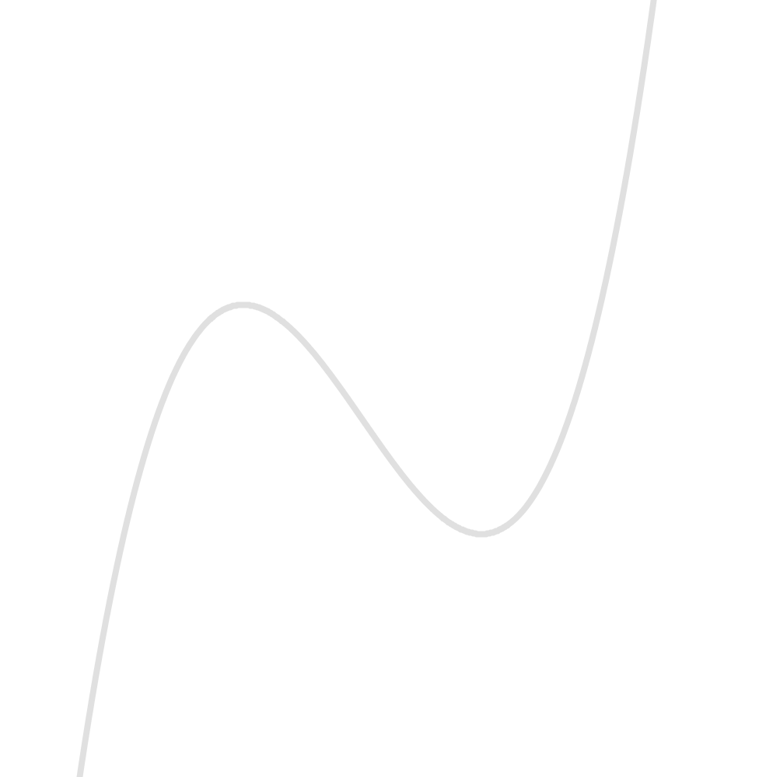
ある１点の関数の傾き
f (x)
f’(a)
x=a

Slide 4
関数
f (x)

Slide 5
関数上に点を打つ
f (x)
f’(a)
x=a

Slide 6
ある１点の関数の傾き
f (x)
f’(a)
x=a

Slide 7
ある１点の関数の傾き＝「微分係数」
f (x)
f’(a)
x=a

Slide 8
ある１点の関数の傾き＝「微分係数」
f (x)
f’(b)
x=b

Slide 9
ある１点の関数の傾き＝「微分係数」
f (x)
f’(c)
x=c

Slide 10
微分係数を変化させたもの＝「導関数」
a | b | c | … | x
f’(a) | f’(b) | f’(c) | … | f’(x)

Slide 11
微分係数を変化させたもの＝「導関数」
a | b | c | … | x
f’(a) | f’(b) | f’(c) | … | f’(x)
導関数
xは全範囲に動いてよい

Slide 12
微分係数を変化させたもの＝「導関数」
a | b | c | … | x
f’(a) | f’(b) | f’(c) | … | f’(x)
導関数
xは全範囲に動いてよい

Slide 13
微分係数を変化させたもの＝「導関数」
a | b | c | … | x
f’(a) | f’(b) | f’(c) | … | f’(x)
導関数
xは全範囲に動いてよい

Slide 14
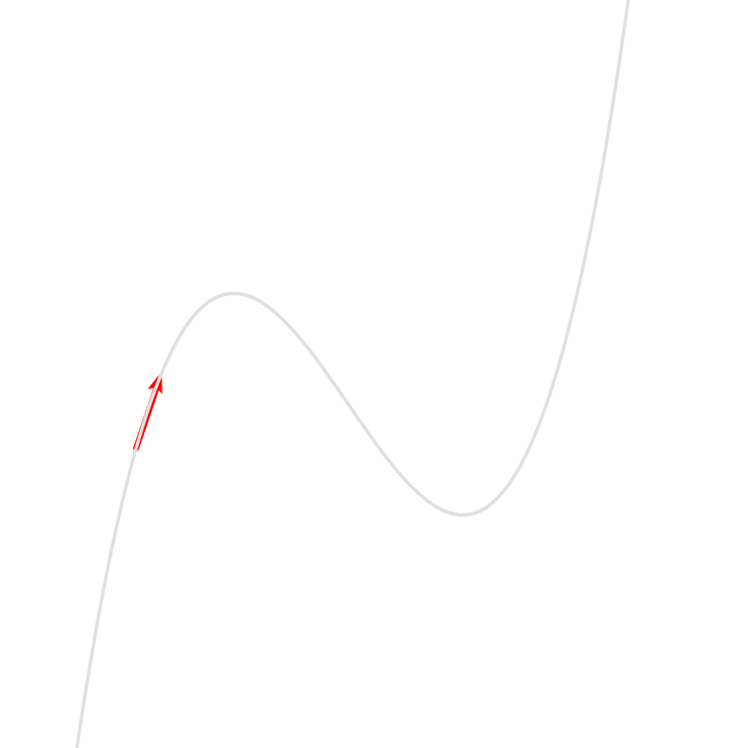
微分係数を変化させたもの＝「導関数」

Slide 15
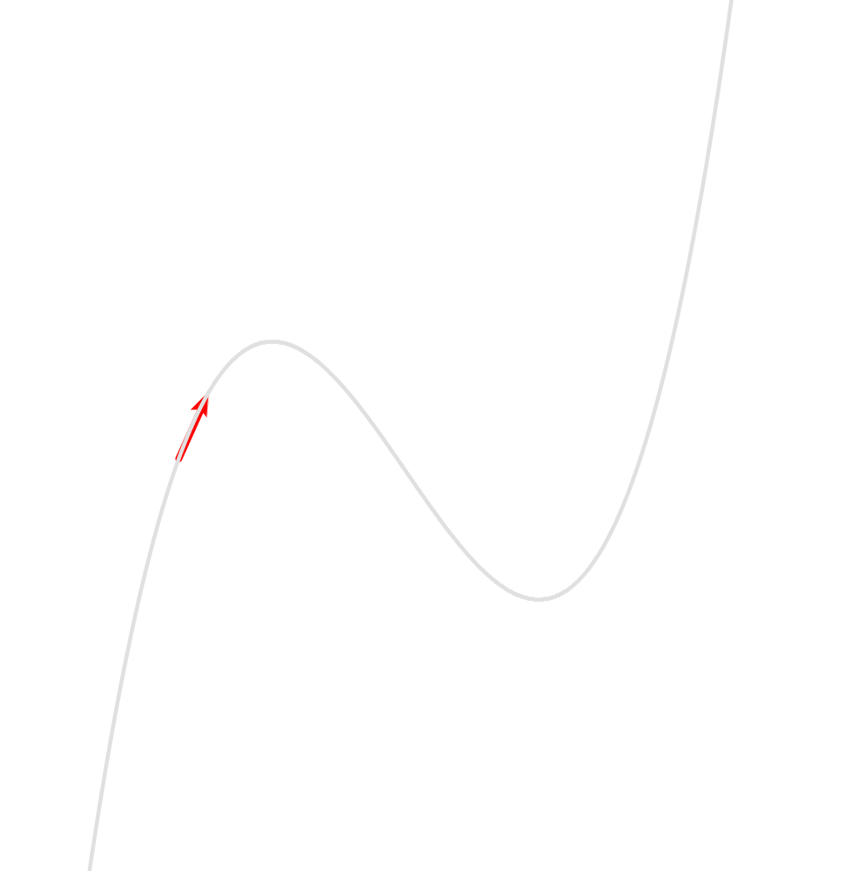
微分係数を変化させたもの＝「導関数」

Slide 16
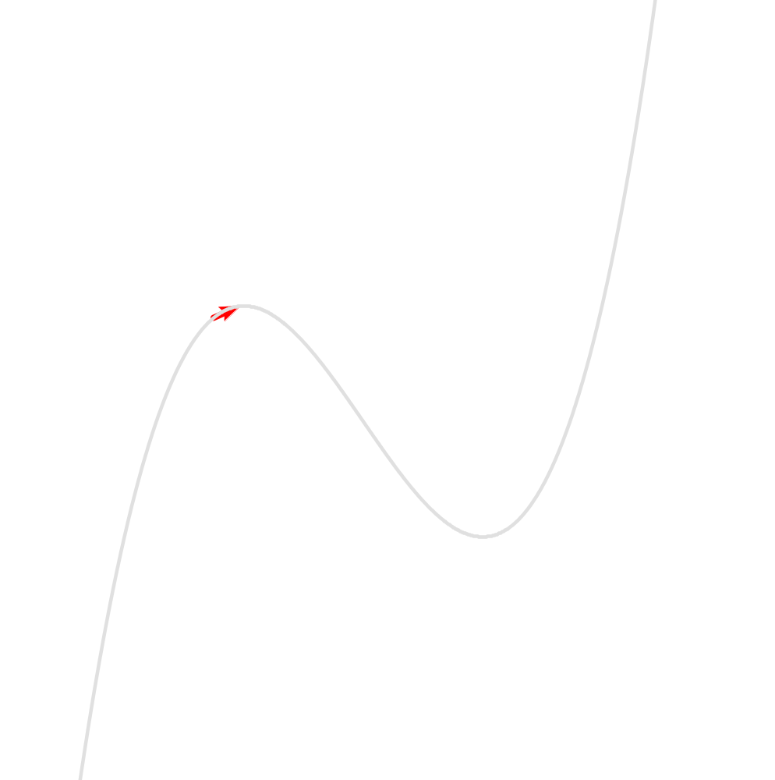
微分係数を変化させたもの＝「導関数」

Slide 17
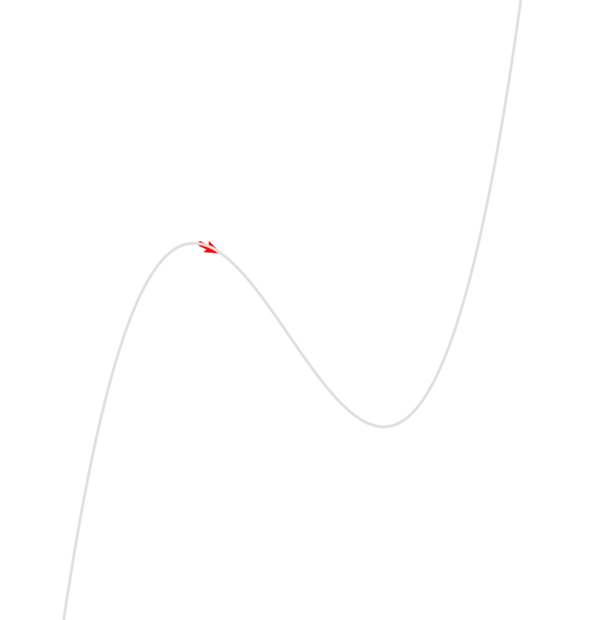
微分係数を変化させたもの＝「導関数」

Slide 18
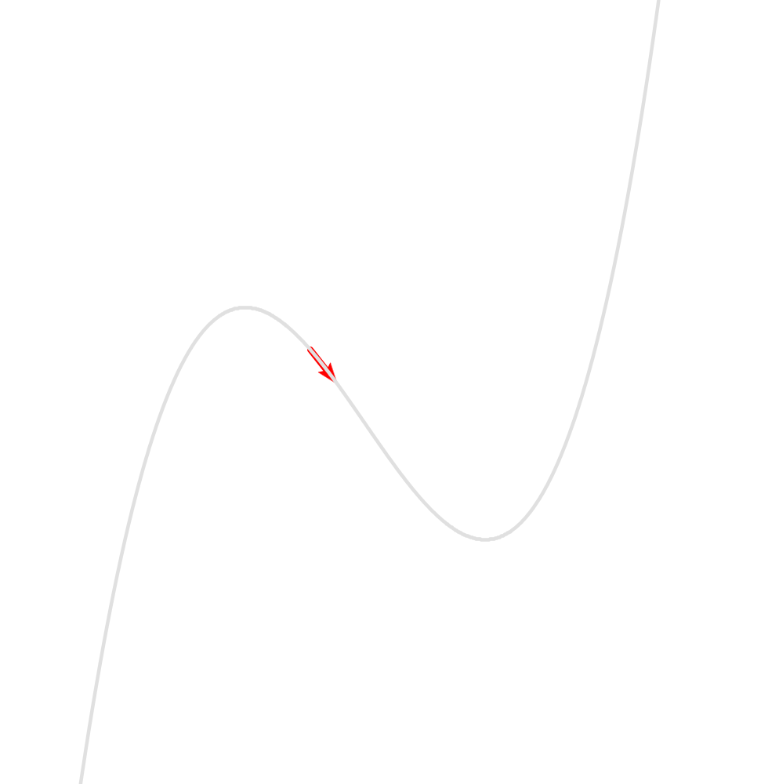
微分係数を変化させたもの＝「導関数」

Slide 19
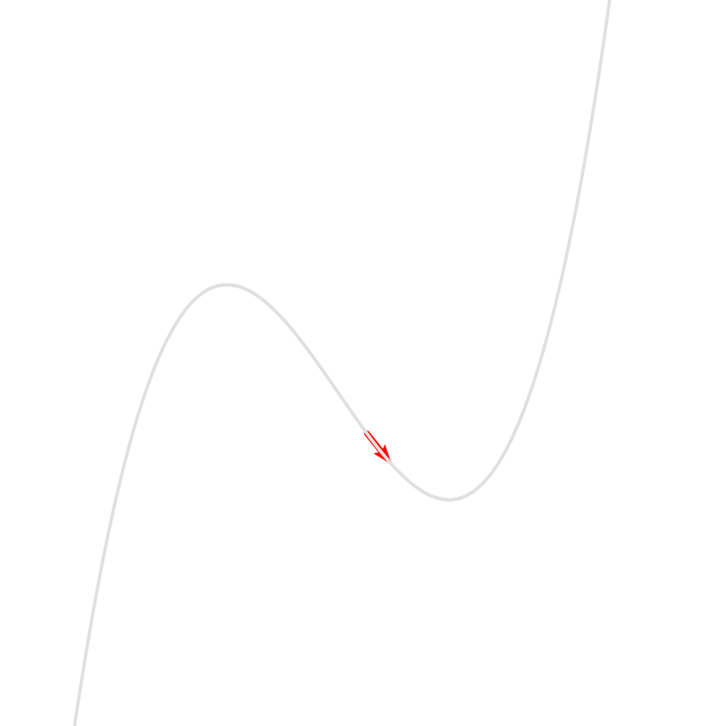
微分係数を変化させたもの＝「導関数」

Slide 20
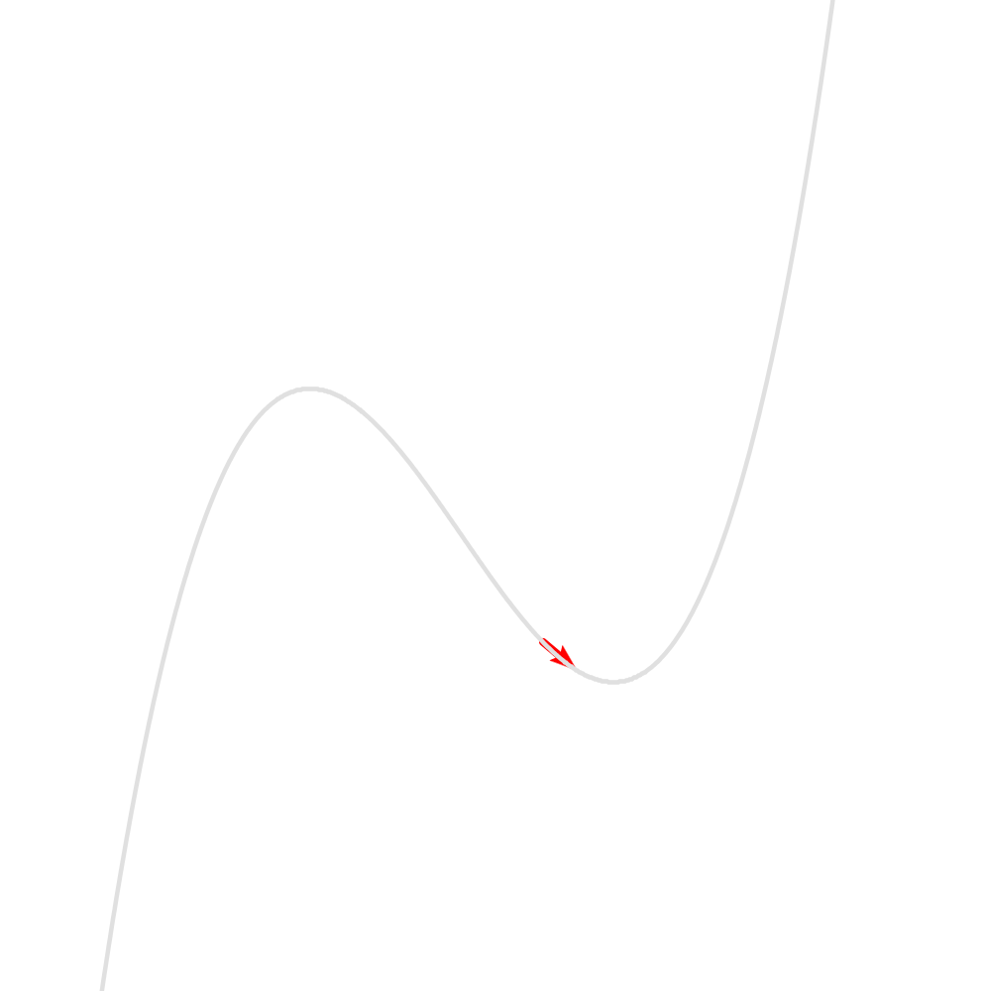
微分係数を変化させたもの＝「導関数」

Slide 21
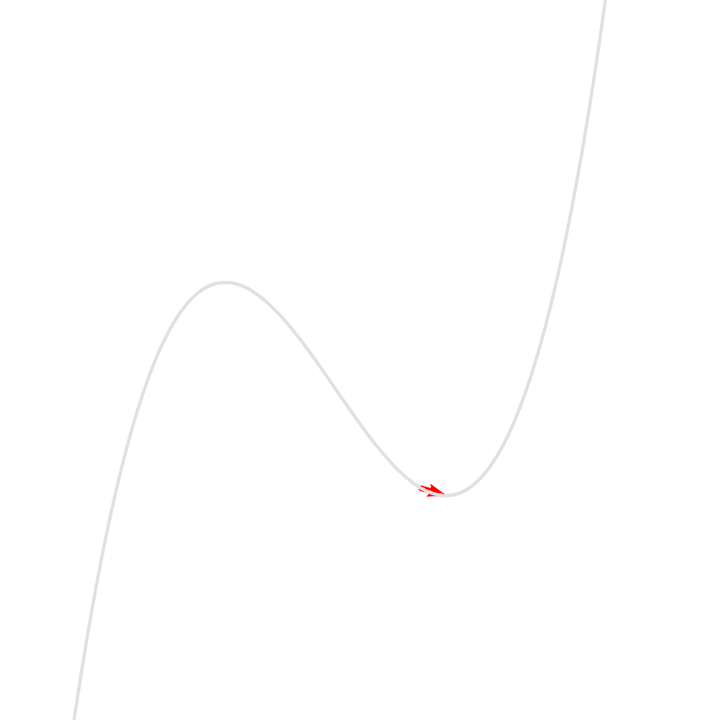
微分係数を変化させたもの＝「導関数」

Slide 22
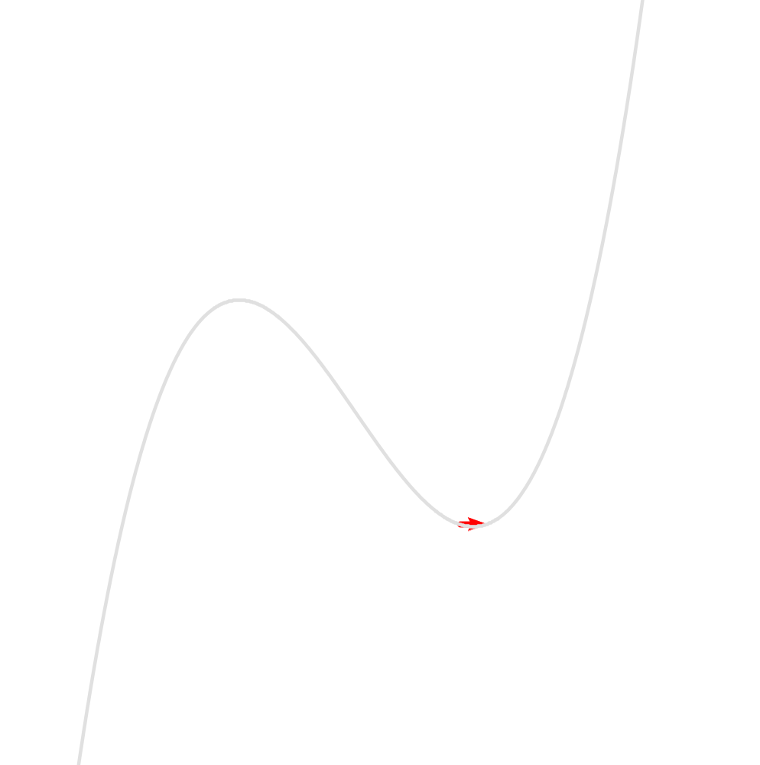
微分係数を変化させたもの＝「導関数」

Slide 23
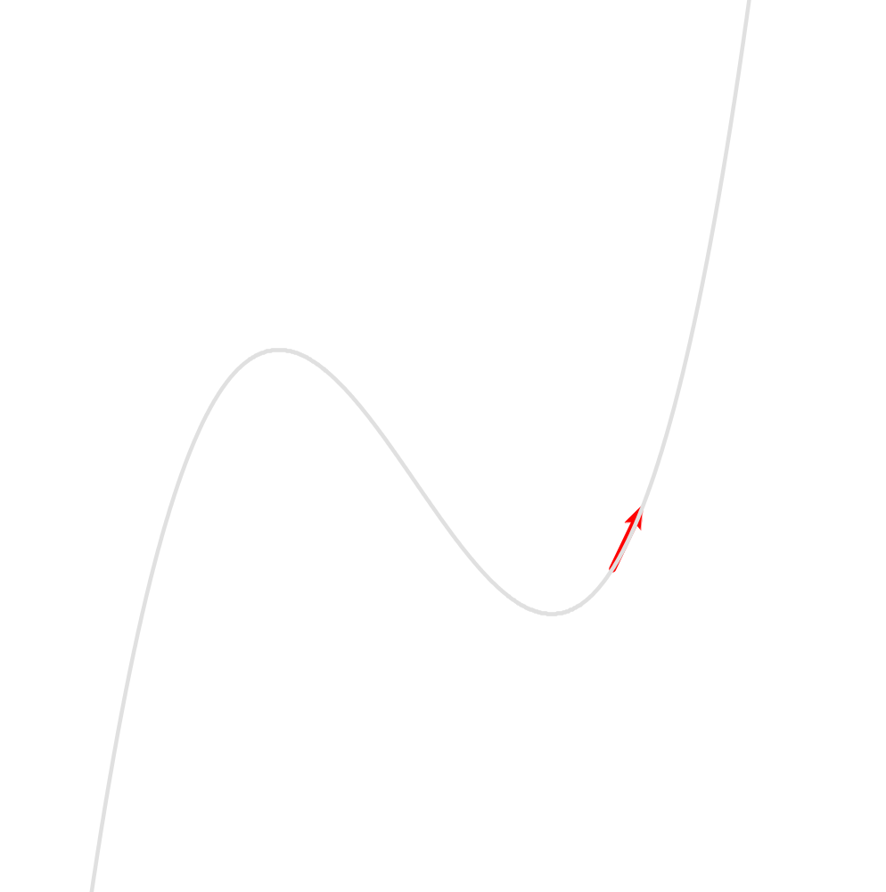
微分係数を変化させたもの＝「導関数」

Slide 24
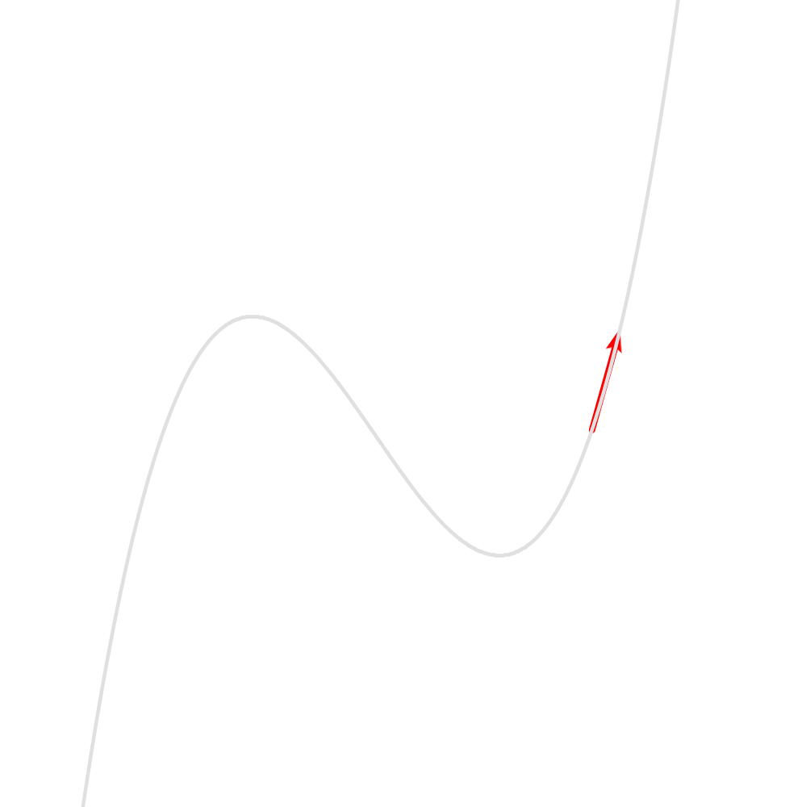
微分係数を変化させたもの＝「導関数」

Slide 25
ある1点は「微分係数」、x全体は「導関数」

Slide 26
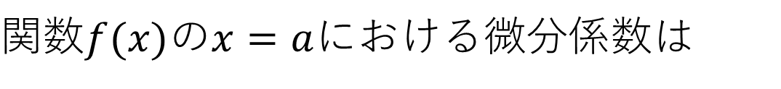
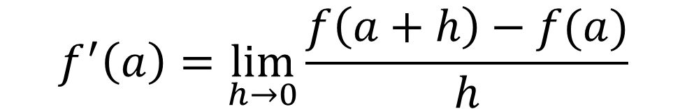
ある1点は「微分係数」、x全体は「導関数」
微分係数
ある１点
ある１点
$関数f(x)のx=a$における微分係数は
$$f^{′}\left(a\right)=\lim_{h→0}{\frac{f\left(a+h\right)−f(a)}{h}}$$

Slide 27
ある1点は「微分係数」、x全体は「導関数」
微分係数
ある１点
ある１点
$関数f(x)のx=a$における微分係数は
$$f^{′}\left(a\right)=\lim_{h→0}{\frac{f\left(a+h\right)−f(a)}{h}}$$

Slide 28
ある1点は「微分係数」、x全体は「導関数」
微分係数
ある１点
ある１点
$関数f(x)のx=a$における微分係数は
$$f^{′}\left(a\right)=\lim_{h→0}{\frac{f\left(a+h\right)−f(a)}{h}}$$

Slide 29
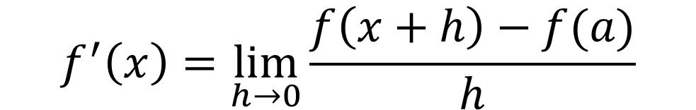
ある1点は「微分係数」、x全体は「導関数」
導関数
ある１点
全体
$$f^{′}\left(x\right)=\lim_{h→0}{\frac{f\left(x+h\right)−f(a)}{h}}$$

Slide 30
ある1点は「微分係数」、x全体は「導関数」
導関数
ある１点
全体
$$f^{′}\left(x\right)=\lim_{h→0}{\frac{f\left(x+h\right)−f(a)}{h}}$$

Slide 31
ある1点は「微分係数」、x全体は「導関数」
導関数
ある１点
全体
$$f^{′}\left(x\right)=\lim_{h→0}{\frac{f\left(x+h\right)−f(a)}{h}}$$

Slide 32
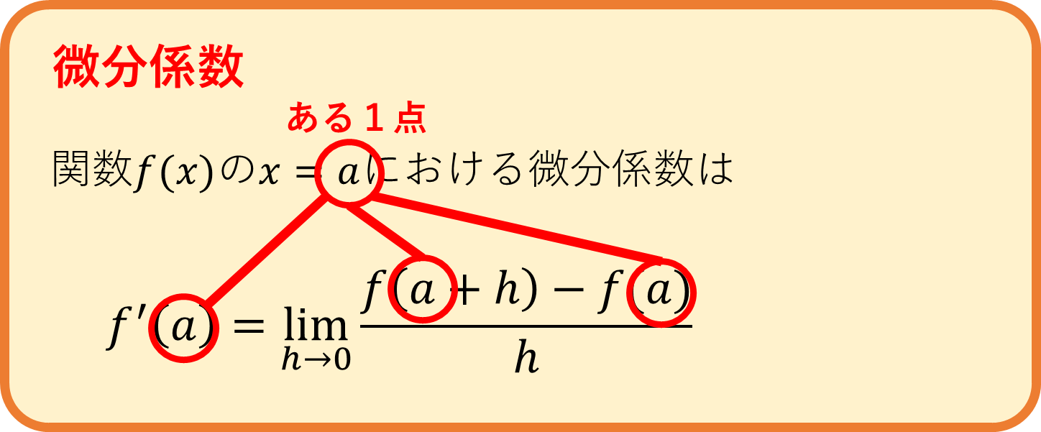
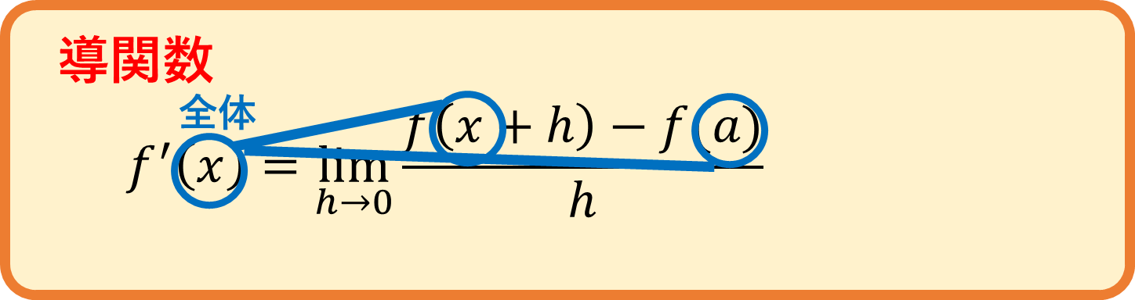
違いは何？

Slide 33
違いは何？

Slide 34
導関数
$$f^{′}\left(x\right)=\lim_{h→0}{\frac{f\left(x+h\right)−f(a)}{h}}$$
ある１点

